Slide 1
Pentingnya Hidrografi untuk Mencapai Visi Indonesia 2045
Jend. TNI (Purn) Luhut B. Pandjaitan
Menteri Koordinator Bidang Kemaritiman dan Investasi

Slide 2
Visi 2045: Menjadi Negara Berpendapatan Tinggi dan Pusat Peradaban Maritim Dunia
Dibutuhkan pertumbuhan ekonomi di kisaran 6% untuk dapat menjadi negara berpendapatan tinggi sebelum tahun 2045
Halauan Maritim Nasional 2045
#2
Perairan Indonesia yang bersih, sehat, & produktif
#3
Peningkatan produksi & nilai tambah barangm SDA, & jasa
#1
Pemerataan Pembangunan
Tujuan #2
Mewujudkan Indonesia
Menjadi Bangsa Bahari yang unggul
Tujuan #1
Mewujudkan Indonesia
Mmenjadi Negara Maritim yang kuat
Visi: Indonesia Pusat Peradaban Maritim Dunia
#6
Kedaulatan maritim dalam arti luas secara efektif
#4
Masyarakat maritim Indonesia yang berdaya saing
#5
Tatakelola maritim yang baik
Sumber: Simulasi Internal Kemenkomarves

Slide 3







Untuk Mewujudkan Visi 2045: Potensi Sumber Daya Maritim Harus Dioptimalkan
>70% Laut
17.500 Pulau
Garis Pantai +108.000 km
Mega Keanekaragaman Hayati: 8.500 Biota Laut
Potensi Produksi Perikanan Laut >50 Juta Ton/Tahun
Kabel Laut Sepanjang 115.000 km Mendukung Arus Digitalisasi Nasional/Global
Potensi Produksi Perikanan Berkelanjutan 12 Juta Ton Per Tahun
45% Barang Perdagangan Dunia Dikirim melalui Laut Indonesia
Potensi Blue Carbon dan Energi Baru Terbarukan

Slide 4
Sumber Daya Maritim Masih Belum Tergali Optimal: Share PDB Maritim Masih Rendah dengan Pertumbuhan yang Lebih Rendah dari PDB Total
Kontribusi PDB Kemaritiman masih terbatas –
7,6% dari Total PDB Nasional
Dengan pertumbuhan PDB yang lebih rendah dari
pertumbuhan PDB Nasional
Nilai
Kontribusi
Rp Trilliun
Percent
Pertumbuhan PDB Maritim
Pertembuhan PDB Nasional
Sumber: Estimasi BPS, Kemenko Marves (Angka Sangat Sementara)

Slide 5






Salah Satunya Dikarenakan Rendahnya Kontribusi Industri Maritim, Padahal Potensi Industrialisasi dan Hilirisasi Sangat Tinggi
29,11%
24,98%
“Kontribusi Industri Maritim masih sangat rendah”
9,78%
7,90%
7,83%
4,88%
4,13%
4,16%
4,00%
1,26%
0,74%
0%
Perikanan dan Budidaya Maritim
Sumber Daya Energi Maritim
Transportasi & Aktivitas Penunjang Maritim
Industri Kemaritiman Lainnya
Perdagangan Maritim
Industri Pengolahan Maritim
Jasa Maritim
Industri Pembuatan, Pemeliharaan & Jasa Perbaikan Kapal
Energi Baru dan Terbarukan Maritim
Sumber Daya Mineral Maritim
Jasa Maritim
Wisata Bahari
Konstruksi Maritim
Komoditas Utama Budidaya Perikanan
Rumput laut
Udang
Lobster
Kepiting
Tilapia

Slide 6
Bahkan Potensi Sebenarnya Belum Sepenuhnya Kita Ketahui – Laut Indonesia yang Sudah Dipetakan Sangat Terbatas
Laut Sulawesi
6200 meter
Palung Buton
4180 meter
Laut Banda Palung Weber
7440 meter
19%
Perairan Indonesia Yang Sudah Dipetakan
Laut Flores
5123 meter
Palung Jawa
7180 meter
Laut Arafuru
3680 meter

Slide 7
Hidrografi Memiliki Peran Penting di Berbagai Bidang – Mendukung Pencapaian Ekonomi Biru dan Sustainable Development Goals
TANPA HIDROGRAFI
Kapal-kapal Tidak Dapat Berlayar Aman
Pembangunan Dermaga/Pelabuhan Terkendala
Pelaksanaan SAR Di Laut Terkendala
Pemanfaatan Info Lingkungan Laut Tidak Maksimal
Blue Economy: Pemanfaatan Sumber Daya Laut Secara Berkelanjutan untuk Pertumbuhan Ekonomi, Peningkatan Penghidupan dan Lapangan Kerja, Serta Kesehatan Ekosistem Laut
Wilayah Tidak Dapat Dipertahankan
Infrastruktur Pantai Tidak Dapat Dikembangkan
Perundingan Batas Negara Tidak Dapat Terdukung
Pemodelan Inundasi Tsunami Tidak Dapat Dilakukan

Slide 8
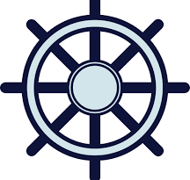











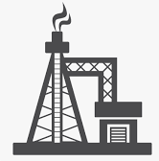
Mengacu Pada Studi Kasus Australia: Pemetaan Dasar Laut Memiliki Dampak Ekonomi yang Besar dan Berpengaruh Terhadap Banyak Sektor
Pertahanan
Perikanan Komersial
Safe and Rescue
Transportasi
$5,5 M
$1,5 M
$250 Jt
$3,3 M
27.000
7.000
1.300
15.500
Eksplorasi Migas
$65 Miliar
Pariwisata Internasional
$740 Jt
175.600
$3,1 M
2.400
Dampak Ekonomi Terhadap Sektor Eksisting dan Sektor Baru yang Tercipta karena Pemetaan Data Dasar Laut
24.700
Pariwisata Domestik
Penelitian Kelautan
Ekstraksi Migas
Akuakultur
$1,7 M
$120 Jt
$48,4 M
$840 Jt
14.300
800
77.000
5.500
Sumber : Deloitte

Slide 9
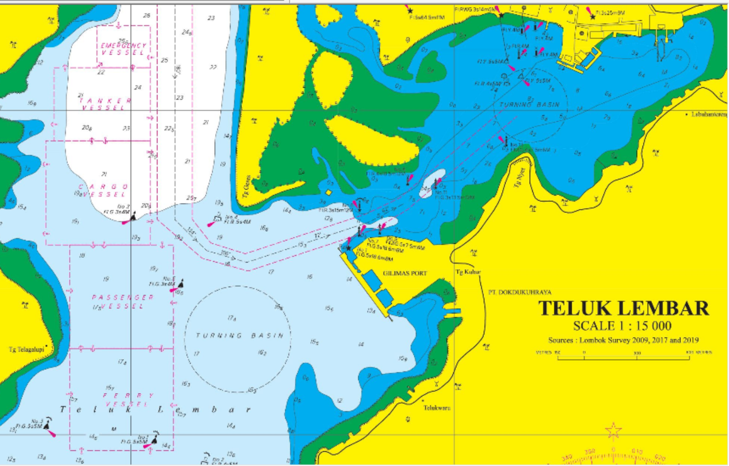
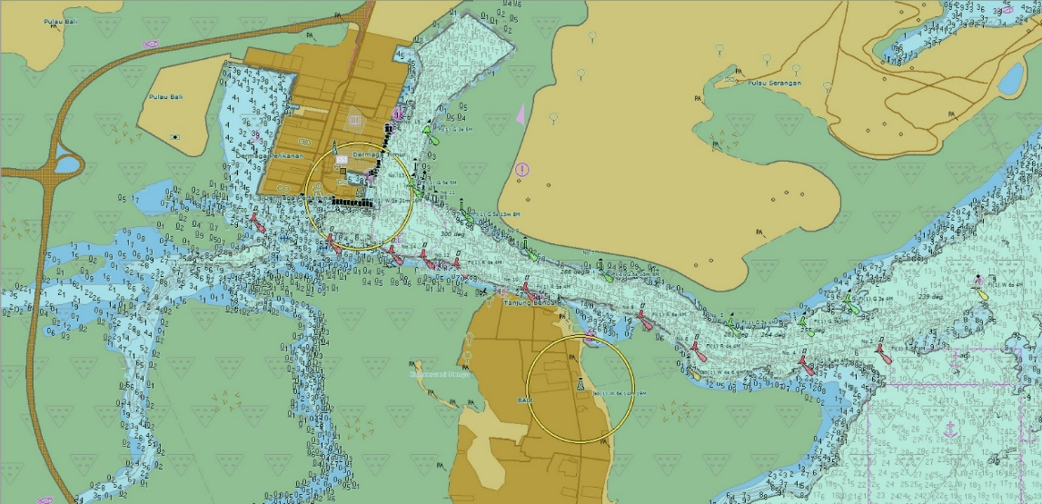
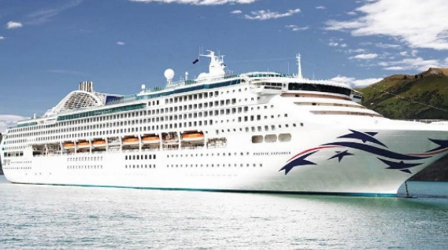
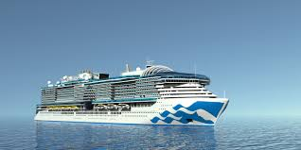
Hidrografi Berperan Dalam Mendorong Aktivitas Pelabuhan dan Pariwisata
Pada 2019, kapal pesiar MV. Pasific Explorer(261 m) bersandar perdana dengan aman di Pelabuhan Benoa
dan kapal Sun Princess (221 m) di pelabuhan Gilimas lombok, berkat peta dasar laut yang rinci dari Pushidrosal
Peta Teluk Lembar – Pelabuhan Gilimas Lombok
Pelabuhan Benoa Bali

Slide 10
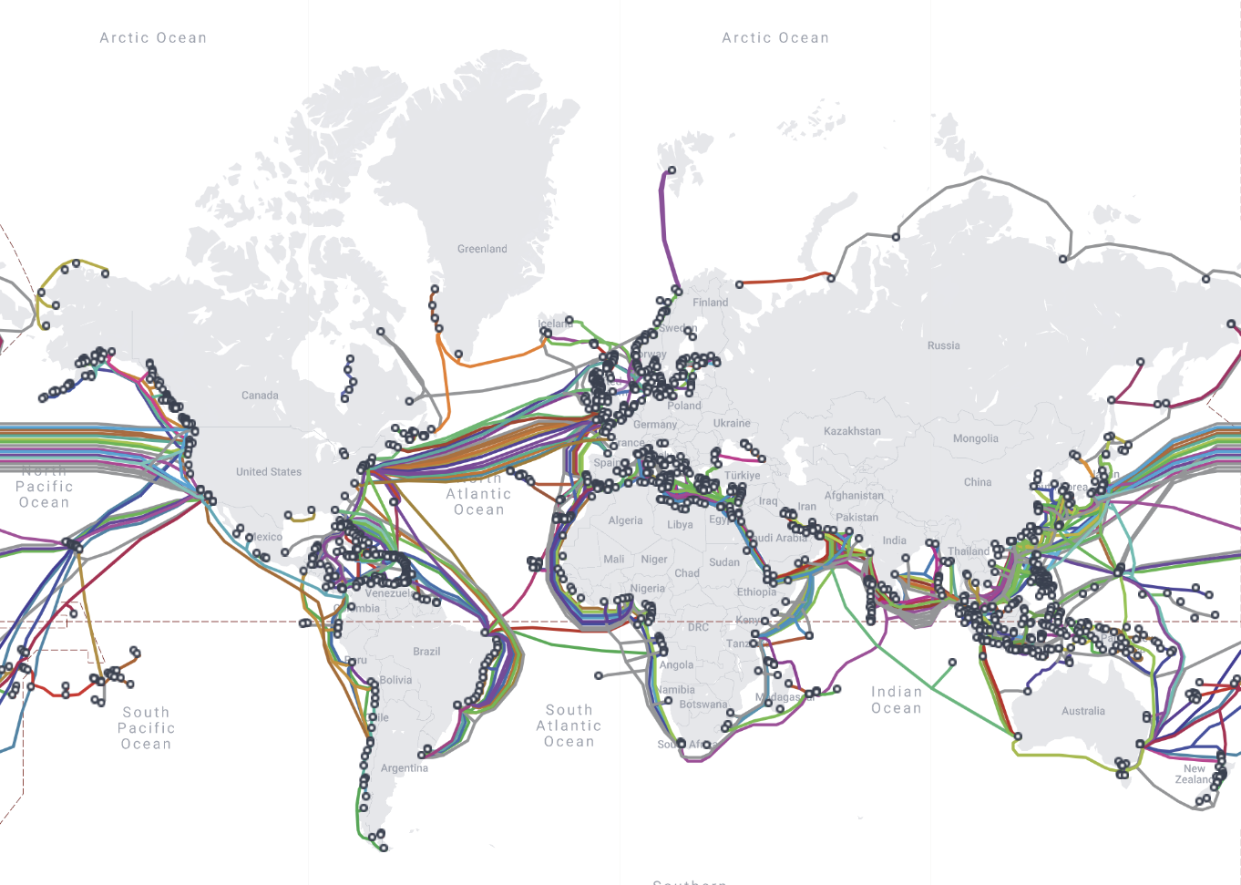
Peran Hidrografi dalam Menata Kabel dan Pipa Bawah Laut Indonesia
Pemetaan bawah laut dibutuhkan untuk menata sistem kabel telekomunikasi untuk mendorong ekonomi digital Indonesia
Sistem Kabel Bawah Laut Dunia
Contoh Kasus: Dampak Investasi Kabel Bawah Laut Google
1,6 juta
Tenaga kerja tercipta tahun 2026
USD96 miliar
GDP 2022 - 2026
35% of internet enabled
Kecepatan dan Coverage Internet Meningkat
14 ms reduction in end-user latency
37% reduction in IP transit
486
Sistem Kabel
1306
Landing Stations
34% increase in bandwidth
USD 10 miliar
Nilai investasi hingga 2024

Slide 11
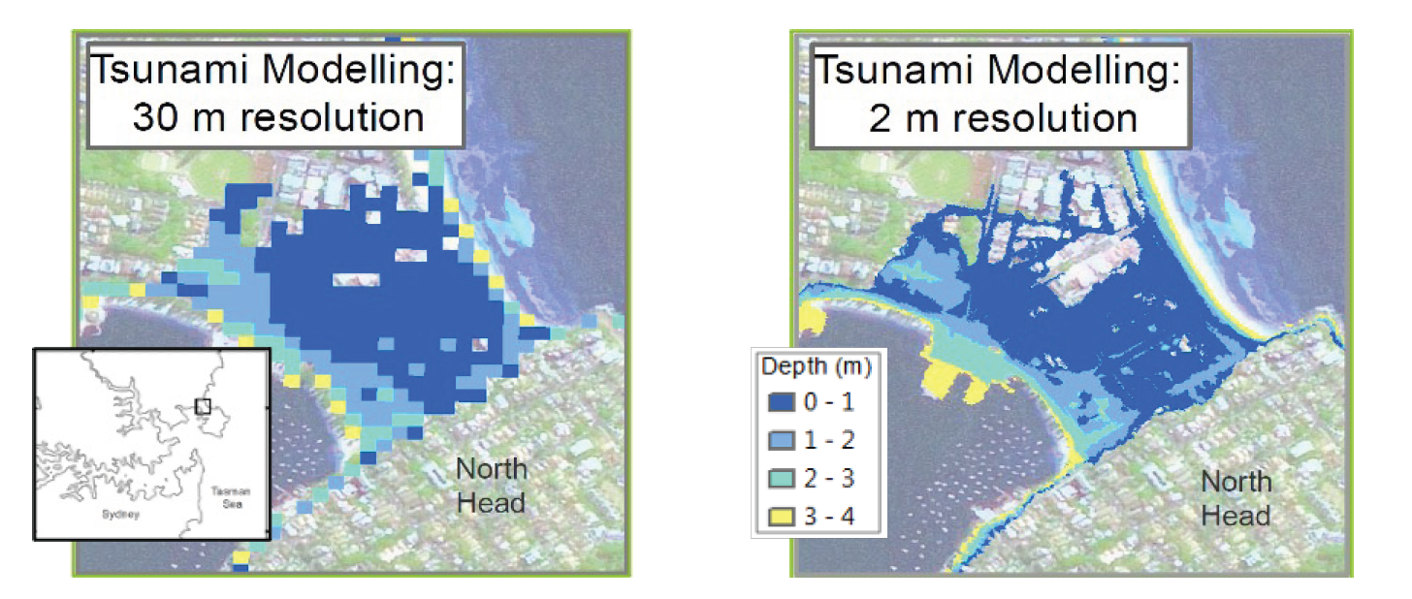
Hidrografi Berperan dalam Mengelola dan Melindungi Kawasan Pesisir, Salah Satunya dari Bencana Alam
Data pemetaan dasar laut digunakan menilai kemungkinan risiko yang terkait dengan potensi tsunami
dan mengidentifikasi daerah yang perlu dievakuasi untuk meminimalkan kerusakan dan korban jiwa
Contoh kasus Modeling Tsunami menggunakan peta laut di Manly NSW, Australia

Slide 12
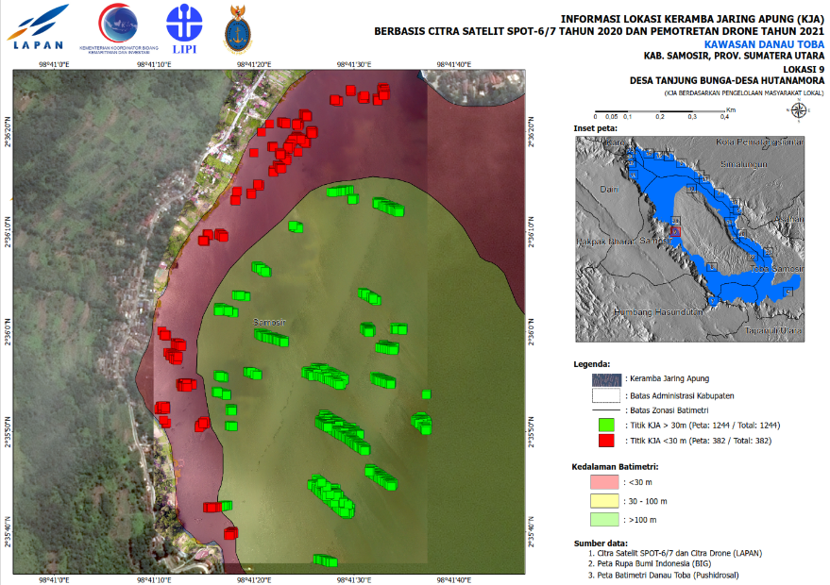
Hidrografi Berperan dalam Menyeimbangkan Aspek Ekonomi dari Budidaya Perikanan dengan Aspek Lingkungan
Survei dan Pemetaan Danau Toba
Untuk melindungi ekosistem perairan danau toba, pemetaan dasar danau toba dilakukan untuk menata Keramba Jaring Apung (KJA).
KJA <30 meter direlokasi ke kedalaman yang tidak berdampak negatif terhadap kualitas air

Slide 13

Hidrografi Akan Berperan untuk Mendorong Pengembangan Energi Terbarukan di Laut
Indonesia memiliki potensi energi baru terbarukan di laut
yang mampu berdampak pada pengurangan emisi karbon
Tidal energy
Wave energy
Wind energy
Penggunaan energi pasang surut dapat mengurangi 0–0,38 MtCO2e per tahun pada tahun 2030.
Penggunaan energi gelombang dapat mengurangi 0–0,13 MtCO2e per tahun pada tahun 2030.
Penggunaan energi angin dapat mengurangi 0–0,32 MtCO2e per tahun pada tahun 2030.
Kesesuaian lokasi untuk energi baru terbarukan terbatas pada jenis lokasi tertentu. Data pemetaan dasar laut memberikan informasi berguna mengenai karakteristik dasar laut yang dapat memberikan informasi dalam pemilihan lokasi yang optimal, memberikan bukti untuk mendukung perolehan persetujuan lingkungan dan perencanaan, serta dalam membangun infrastruktur yang diperlukan (misalnya jaringan pipa, kabel, dan turbin angin).

Slide 14
Penutup
Untuk bisa mewujudkan visi 2045, menjadi negara berpendapatan tinggi dan pusat peradaban maritim dunia, Indonesia harus bisa mengoptimalkan penggunaan dan pengelolaan sumber daya maritim.
Hidrografi atau pemetaan dasar laut menjadi persyaratan dasar untuk mengoptimalkan penggunaan sumber daya maritim. Melalui pemetaan dasar laut yang rinci, aktivitas berbagai sektor di laut akan meningkat dan menghasilkan nilai tambah serta lapangan kerja yang besar.
Mengingat Indonesia adalah negara maritim terbesar di dunia, Indonesia harusnya menjadi leader di sektor kemaritiman, termasuk dalam hal pemetaan dasar laut Indonesia. Pemetaan dasar laut dan potensi sumber daya maritim harus menjadi prioritas nasional pembangunan ke depan,.
Indonesia harus mampu meningkatkan cakupan pemetaan dasar laut secara signifikan dalam 5-10 tahun ke depan.
Untuk itu diperlukan penguatan Pushidrosal dan peningkatan kolaborasi antar Kementerian Lembaga, universitas, dan pihak swasta
Penggunaan teknologi harus dilakukan untuk mempercepat pemetaan dasar laut, salah satunya berkolaborasi dengan mitra internasional dalam jangka pendek. Dalam jangka menengah – panjang, Indonesia harus membangun kapasitas armada-nya untuk melalukan survei pemetaan dasar laut
Langkah-langkah tersebut harus didesain secara cermat dalam road map jangka menengah panjang eksplorasi dan pemetaan dasar laut Indonesia, dengan dukungan dana dan anggaran yang mencukupi untuk mempercepat pemetaan dasar laut

Slide 15
Terima Kasih

